Slide 1

Odporne sterowanie napędami elektrycznymi z wykorzystaniem algorytmów niecałkowitego rzędu
Krzysztof Oprzędkiewicz
Wydział EAIiIB
Katedra Automatyki i Inżynierii Biomedycznej
www.agh.edu.pl

Slide 2
Zagadnienia
Uwagi wstępne,
Podstawowe pojęcia i definicje,
Aproksymacje ciągłe i dyskretne podstawowych elementów ułamkowego rzędu,
Regulator PID ułamkowego rzędu,
  Przykład – sterowanie nadążne orientowanego ogniwa słonecznego z wykorzystaniem ułamkowego regulatora P2Dβ.
www.agh.edu.pl

Slide 3
Uwagi wstępne
Rachunek różniczkowy niecałkowitego rzędu był przedmiotem rozważań matematyków od XVII wieku, jednakże ówczesny stan rozwoju techniki obliczeniowej nie pozwalał na wskazanie sensowych obszarów zastosowań ani skutecznych narzędzi obliczeniowych pozwalających na ich analizę.
Obecnie w automatyce dziedzina zastosowań rachunku niecałkowitego rzędu jest dość szeroka i obejmuje dwa główne obszary:
Modelowanie systemów i procesów o złożonej dynamice,
Regulatory ułamkowego rzędu.
www.agh.edu.pl

Slide 4
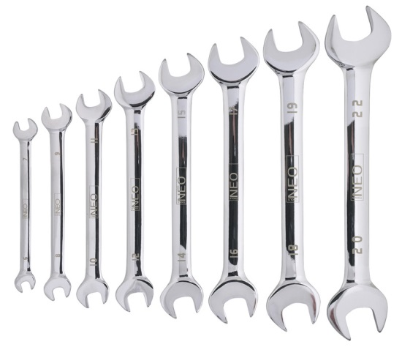

Uwagi wstępne
Główna zaleta podejścia ułamkowego:
Znacznie większa precyzja i „elastyczność” zarówno modeli jak i regulatorów.
Rachunek niecałkowitego
rzędu
Rachunek całkowitego
rzędu

Slide 5
Podstawowe pojęcia i definicje
Operator różniczko-całki niecałkowitego rzędu:
(1)

Slide 6
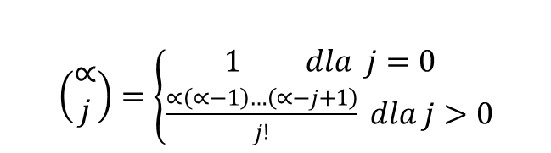
Podstawowe pojęcia i definicje
Definicja Gruenwalda i Letnikova (GL):
(2)
Gdzie:
(3)

Slide 7
Podstawowe pojęcia i definicje
Definicja Riemanna –Liouville-a (RL):
(4)
Definicja Caputo (C):
(5)

Slide 8


Podstawowe pojęcia i definicje
Dla podstawowych elementów opisanych operatorem RL można podać transformatę Laplace’a:
(6)
(7)
Równanie różniczkowe niecałkowitego rzędu:
(8)

Slide 9
Podstawowe pojęcia i definicje
Transmitancja niecałkowitego rzędu:
(9)

Slide 10
Aproksymacje ciągłe podstawowych elementów ułamkowego rzędu.
Aproksymacja Oustaloupa:
(10)
Gdzie:
(11a)
(11b)

Slide 11

Aproksymacje ciągłe podstawowych elementów ułamkowego rzędu.
Aproksymacja Charefa elementu inercyjnego:
(12)
Gdzie:
p_{T}=1/T_{γ}
(12a)
(12b)
(12c)

Slide 12

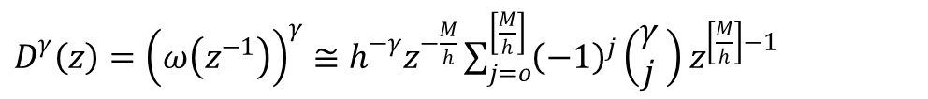

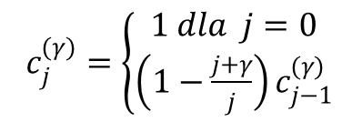
Aproksymacje dyskretne podstawowych elementów ułamkowego rzędu.
Wykorzystujemy funkcję generującą, wiążącą operator ciągły „s” z dyskretnym „z”:
(13)
Aproksymacja dyskretna PSE (Power Series Expansion):
(14)
Przy czym:
(14a)
(14b)

Slide 13

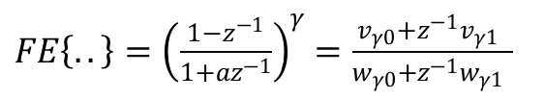
Aproksymacje dyskretne podstawowych elementów ułamkowego rzędu.
Aproksymacja dyskretna CFE (Continuous Fraction Expansion):
(15)
Przy czym a oznacza współczynnik zależny od typu aproksymacji: a =1 dla aproksymacji Tustina, a =0 dla aproksymacji Eulera, h- oznacza okres próbkowania, CFE{…} oznacza aproksymację CFE opisaną następująco:
(16)

Slide 14
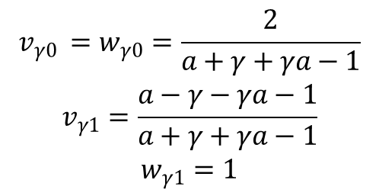
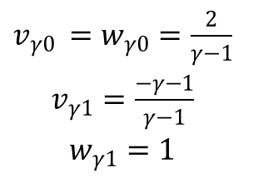
Aproksymacje dyskretne podstawowych elementów ułamkowego rzędu.
Współczynniki w (16) są określone następująco:
(16a)
W przypadku metody Eulera (a=0) ulegają uproszczeniu:
(16b)

Slide 15
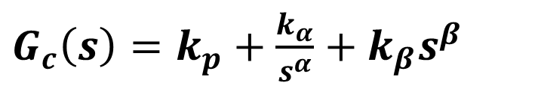
  Regulator PI^{α} D^{β}
(17)
Przy czym 0<α<1 oraz 0<β<1 oznaczają ułamkowe rzędy akcji całkującej i różniczkującej, k_{p} k_{I} k_{D} oznaczają współczynniki odpowiednich akcji regulatora.
Podczas implementacji praktycznej transmitancja regulatora (17) jest aproksymowana z użyciem aproksymacji ciągłej ORA lub dyskretnej PSE lub CFE.

Slide 16
  Stabilność układów ułamkowego rzędu
rozważamy współmierny system ułamkowego rzędu:
(19)
Po dokonaniu podstawienia: p=s^{α} wielomian (19) może być zapisany jako wielomian całkowitego rzędu zmiennej p:
(20)

Slide 17
  Stabilność układów ułamkowego rzędu
TWIERDZENIE 1. (Matignon) Załóżmy, że rozważamy współmierny wielomian charakterystyczny ułamkowego rzędu opisany przez (19) i pierwiastki tego wielomianu są liczbami zespolonymi λ₁ … λ_{n}.
Wielomian charakterystyczny (19) jest stabilny wtedy i tylko wtedy, gdy:
(21)

Slide 18
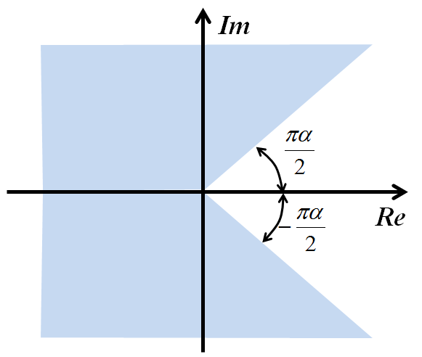
  Stabilność układów ułamkowego rzędu
  Interpretacja geometryczna Twierdzenia Matignona –sektory stabilności na płaszczyźnie zespolonej:

Slide 19
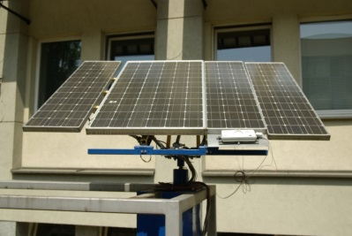
  Przykład
  Sterowanie nadążne orientowanego ogniwa słonecznego z wykorzystaniem ułamkowego regulatora P2Dβ

Slide 20
  Przykład
  Rozważany obiekt może być opisany transmitancją o parametrach przedziałowych:
(22)
  Przy czym:
  Y(s) – transformata Laplace’a położenia kątowego ogniwa,
  U(s) – transformata Laplace’a sygnału sterującego.

Slide 21
  Przykład
  Parametry modelu obiektu są opisane liczbami przedziałowymi:
(23)
  których wartości liczbowe są równe:
Parametr | Wartość przedziałowa | Wartość nominalna
T₁ [s] | [0.57, 0.71] | 0.64
k | [0.5, 0.7] | 0.6

Slide 22
  Przykład
  Zamknięty układ regulacji:
  Regulator P2D β :
(24)
  Zakładamy, że rzędy ułamkowe są współmierne:
(25)

Slide 23
  Przykład
  Realizacja równoległa regulatora:

Slide 24
  Przykład
  Transmitancja układu zamkniętego:
(26)
załóżmy, że współmierne rzędy są równe: β₂= 0.5, i β₁ =3β₂. Wtedy wielomian charakterystyczny przyjmie postać:
(27)
  Quasi wielomian charakterystyczny:
(28)

Slide 25
  Przykład
  Wielomiany Charitonova wielomianu (28): :
(29)

Slide 26
  Przykład
Macierz Hurwitza dla wielomianu (28):
(30)

Slide 27
  Przykład
Warunki stabilności wielomianu (28):
Czyli:
(31)

Slide 28
  Przykład
Obszar odpornej stabilności to część wspólna obszarów stabilności dla wszystkich 4 wielomianów Charitonova:
(32)

Slide 29
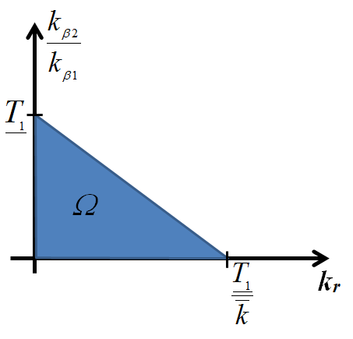
  Przykład
Obszar stabilności na płaszczyźnie nastaw regulatora:

Slide 30
  Przykład
Testy układów sterowania wykonano z użyciem środowiska MATLAB/SIMULINK:

Slide 31
  Przykład
Odpowiedzi skokowe układów regulacji z regulatorem PD całkowitego rzędu oraz regulatorem P2D^{β} dla nominalnych parametrów obiektu regulacji:

Slide 32
  Przykład
Parametry i wartości czasów regulacji dla regulatora całkowitego rzędu i regulatora ułamkowego:
Regulator | PD całkowitego rzędu | P2D^{β}
Parametry | k_{P} = 53.55 k_{D} = 50.94 k_{N} = 45.89 | k_{r} = 0.81 k_{β1} = 30.0 k_{β2} = 17.0
Czas regulacji [s] | 2.6786 | 0.43

Slide 33
  Przykład
Odporność układu na niepewność parametrów:
Parametry obiektu | Czas regulacji [s]
q_{ll} = [0.57;0.5] | 0.3744
q_{lh} = [0.57;0.7] | 0.3168
q_{hh} = [0.71;0.7] | 0.4896
q_{hl} = [0.71;0.5] | 0.3275

Slide 34
  Uwagi końcowe
Regulatory niecałkowitego rzędu pozwalają na osiągnięcie lepszej jakości regulacji w sensie wybranych wskaźników jakości, niż typowe regulatory PID,
W przypadku operatora różniczkowego ułamkowego rzędu nie występuje problem fizycznej realizowalności operacji (operacja różniczkowania ułamkowego rzędu, jest zawsze realizowalna),
Stabilność układów regulacji niecałkowitego rzędu może być w niektórych przypadkach badana z wykorzystaniem podejścia znanego z układów całkowitego rzędu,
Znane aproksymacje ciągłe i dyskretne umożliwiają modelowanie układu ułamkowego rzędu zarówno z użyciem narzędzi dedykowanych do symulacji systemów dynamicznych (np. MATLAB) jak też na przemysłowych platformach sterowania cyfrowego (np. sterownik PLC, mikrokontroler, FPGA).

Slide 35
Dziękuję za uwagę!

